Slide 1
Теоремы об изменении кинетической и потенциальной энергий

Slide 2
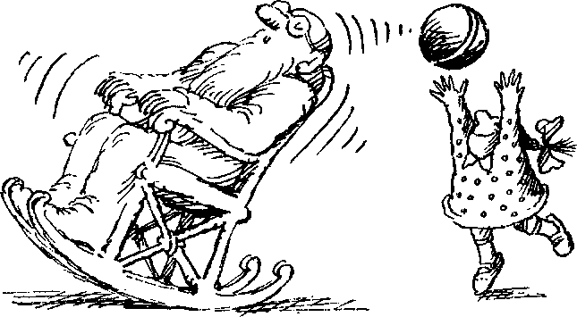
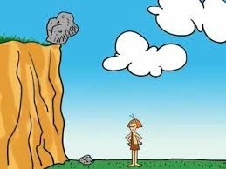
Кинетическая и потенциальная энергии.

Slide 3
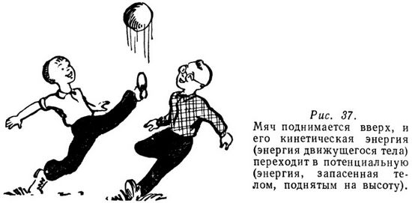
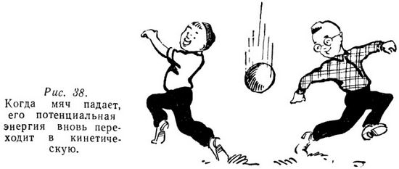

Slide 4
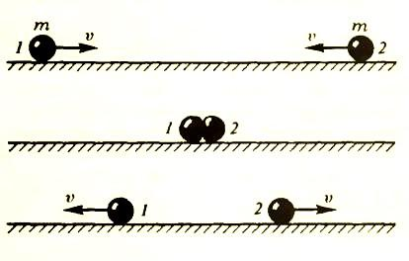
КИНЕТИЧЕСКАЯ ЭНЕРГИЯ
Кинетическая энергия-это энергия механической системы, зависящая от скоростей движения её точек в выбранной системе отсчёта.

Slide 5
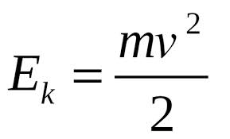
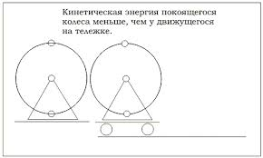
Кинетическая энергия
, Дж
м, кг; U, м/с

Slide 6
Теорема о кинетичекой энергии
изменение кинетической энергии тела равно работе равнодействующей всех сил, действующих на тело.
Эта теорема справедлива независимо от того, какие силы действуют на тело: сила упругости, сила трения или сила тяжести.
А$=\frac{mUx^{2}}{2} − \frac{mUx^{2}}{2}$; А=ΔЕк

Slide 7
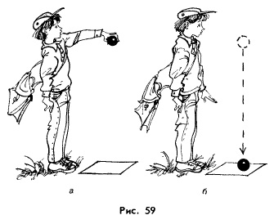
Потенциальная энергия
Потенциальная энергия-это скалярная физическая величина, представляющая собой часть полной механической энергии системы, находящейся в поле консервативных сил.

Slide 8
Потенциальная энергия — скалярная физическая величина, характеризующая способность некого тела (или материальной точки) совершать работу за счет его нахождения в поле действия сил. Единицей измерения является Джоуль. Потенциальная энергия определяется взаимным расположением тел или частей тела, т.е. расстояниями между ними. Термин «потенциальная энергия» был введен в XIX веке шотландским инженером и физиком Уильямом Ренкином.

Slide 9
Потенциальная энергия в поле тяготения Земли вблизи поверхности приближённо выражается формулой: E=mgh
(m – масса тела, g – ускорение свободного падения, h – высота положения центра масс тела над произвольно выбранным нулевым уровнем).

Slide 10
Потенциальными называются силы, работа которых зависит только от начального и конечного положения движущейся материальной точки или тела и не зависит от формы траектории.
При замкнутой траектории работа потенциальной силы всегда равна нулю. К потенциальным силам относятся силы тяготения, силы упругости, электростатические силы и некоторые другие.
Силы, работа которых зависит от формы траектории, называются непотенциальными. При перемещении материальной точки или тела по замкнутой траектории работа непотенциальной силы равна нулю.

Slide 11
Потенциальная энергия зависит от выбора нулевого уровня. Физический смысл имеет не сама потенциальная энергия, а ее изменение ΔEр = Eр2 – Eр1 при перемещении тела из одного положения в другое.

Slide 12
Понятие потенциальной энергии можно ввести и для силы упругости. Эта сила также обладает свойством консервативности.

Slide 13
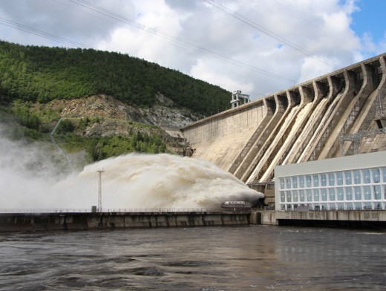
Вода, поднятая плотиной, опускаясь вниз, приводит в движение мощные турбины электростанций. Механическая работа совершается за счет изменения потенциальной энергии падающей воды.

Slide 14
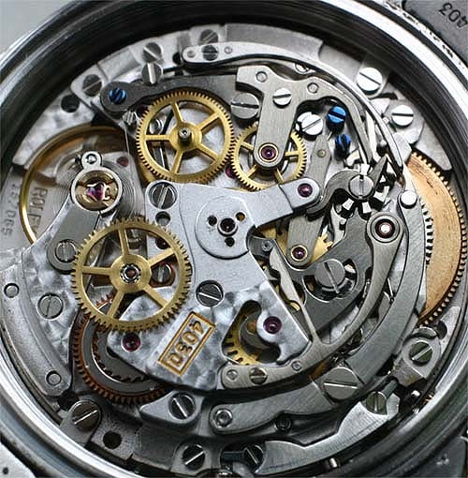
Сжатая пружина часов также обладает потенциальной энергией. Работа силы упругости пружины совершается за счёт уменьшения её потенциальной энергии.

Slide 15
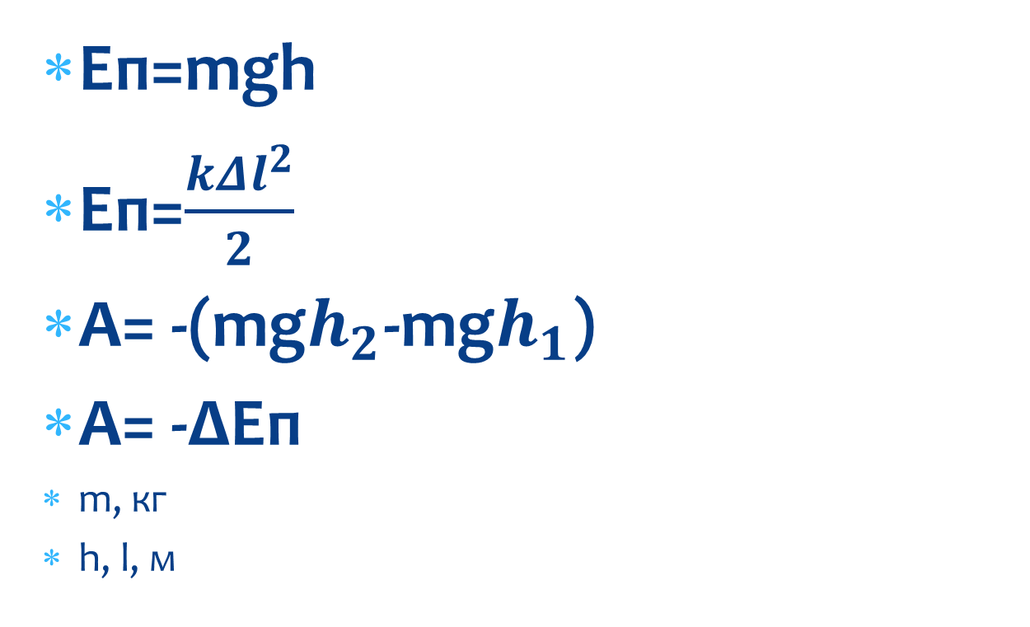
Формулы
Еп=mgh
Eп=$\frac{kΔl^{2}}{2}$
А= -(mg$h_{2}$-mg$h_{1}$)
А= -ΔЕп
m, кг
h, l, м

